Slide 1

HACIA UNAS BASES CURRICULARES de EDUCACIÓN DE PERSONAS JÓVENES Y ADULTAS
Coordinación Nacional de Educación de Personas Jóvenes y Adultas
Unidad de Currículum y Evaluación

Slide 2

  Conceptos claves para elaborar la propuesta
  Currículum Nacional
  Instrumentos Curriculares
  Propuesta de BBCC EPJA
  Perfil de Egreso para EPJA
Tabla

Slide 3
Conceptos claves para elaborar la propuesta
La LGE señala que el MINEDUC debe establecer, previa aprobación del Consejo Nacional de Educación, bases curriculares específicas para la modalidad EPJA (art.32).
El foco de las bases se sitúa en lo que los estudiantes deben aprender, en términos de habilidades, actitudes y conocimientos.
Los Objetivos de Aprendizaje (OA) se definen como una habilidad que se adquiere en relación a un contenido específico y se relaciona con actitudes que se busca desarrollar.
En las Bases Curriculares se incluyen los Objetivos de Aprendizaje Transversales (OAT) que se asemejan a los Objetivos Fundamentales Transversales.

Slide 4
Principios orientadores
Formación integral
Enfoque de inclusión
Enfoque de derechos

Slide 5
Principios orientadores
  Enfoque de derecho: propuesta curricular que presente reales oportunidades de acceso y que contribuya a sustentar una nueva política de educación de personas jóvenes y adultas pertinente y adecuada, en respondiendo a las necesidades de las personas y a las exigencias del contexto.
  Inclusión Social: diseño curricular que promueva múltiples espacios de flexibilidad para dar cabida a diferentes trayectorias educativas, que sean pertinentes para grupos específicos de población.
  Formación Integral: todos los aspectos cognitivos, sociales y valóricos, que les permitan llevar adelante sus proyectos de vida y participar activamente en el desarrollo social, cultural y económico del país.
  Por ello, se hace especial énfasis en dos ámbitos de formación:.
  Formación para la ciudadanía
  Formación para el trabajo

Slide 6
Presenta las expectativas de aprendizaje para todos los niños, niñas, jóvenes y adultos.
Responde a las demandas y requerimientos de la sociedad y se traducen en definiciones de aprendizaje que incorporan conocimientos, habilidades y actitudes.
Establece la meta común de aprendizaje para resguardar la equidad en la formación integral de los estudiantes sin distingo de ningún tipo
Currículum Nacional
Para su implementación se proporciona a los actores instrumentos curriculares y recursos educativos que permiten orientar tanto el trabajo en aula, como la evaluación de los aprendizajes de los estudiantes.

Slide 7
Bases Curriculares
Definen metas de aprendizaje a nivel nacional, para todos las personas que se educan en Chile.
Estas definiciones de aprendizaje establecen habilidades, conocimientos y actitudes que se esperan sean desarrolladas por las y los estudiantes.
Están definidas como metas nacionales, con el propósito de establecer una base cultural común.
En la actualidad estás “Metas país” están definidas en las Bases Curriculares y el Marco Curricular vigente.
¿Qué deben aprender la y los estudiantes?

Slide 8
1. Plan de Estudio
Establece las asignaturas comunes y el número de horas anuales mínimas correspondientes a cada una.
Otros Instrumentos curriculares
2. Programas de Estudio
Presentan una propuesta didáctica para el logro de los aprendizajes definidos por las Bases Curriculares.
Esta propuesta requiere una adaptación a la realidad de la escuela, intentando sortear la tensión entre lo nacional y lo local.

Slide 9
Énfasis de las definiciones curriculares:
Entender el Currículum como una “carta de navegación” y no como un “rayado de cancha”.
Entender el Currículum como una base común para las y los estudiantes, que apunta al desarrollo de habilidades, actitudes y conocimientos: un resguardo de la equidad y la inclusión en la educación.
Foco del currículum: el aprendizaje de las y los estudiantes.
Definir aprendizajes nucleares, sustantivos en lo cultural, social y disciplinar, que permiten a las comunidades educativas tomar decisiones respecto de cómo lograr esos aprendizajes.

Slide 10
  Propuesta de Bases Curriculares para personas jóvenes y adultas
Necesidad de ajustar las definiciones curriculares a los requerimientos de la LGE.
Desarrollar una propuesta curricular más pertinente a las necesidades y demandas actuales de la sociedad y de los jóvenes y adultos, que cuide principios fundamentales como la calidad, la inclusión, el respeto de la diversidad, la formación integral y el resguardo de los derechos fundamentales de todas y todos.
Atender a las diferentes trayectorias educativas que las personas desarrollan a lo largo de su vida.

Slide 11
  Propuesta de Bases Curriculares para personas jóvenes y adultas
Enfoque de derechos
Inclusión
Formación integral
Diversidad
Flexibilidad
Contextualización

Slide 12
  Proceso de desarrollo curricular
I
Enfoque y estrategia de trabajo para elaboración de BBCC
II
Delimitación perfil de egreso
III
Definición asignaturas y propósitos formativos
Elaboración de un documento fundante.
Delimitación de ámbitos de formación y levantamiento de competencias del perfil de egreso* para E. Media y E. Básica.
III
Delimitación de asignaturas que tributan al perfil de egreso.
I
Constitución de equipo de consultores.
Definición de propósitos formativos para dichas asignaturas.
II
*Define las competencias que se espera logren las y los estudiantes al egresar de cada ciclo de la modalidad. Por competencias se entiende la integración de habilidades, conocimientos y actitudes, que se movilizan para poder actuar en distintos contextos.

Slide 13
IV
Definición de Objetivos de Aprendizaje por niveles y asignaturas Enseñanza Media
V
Definición de Objetivos de Aprendizaje por niveles y asignaturas Enseñanza Básica
VI
Definición de trayectorias formativas
Consulta pública
(JUNIO 2017)
Objetivos de Aprendizaje por asignaturas y niveles.
V
Objetivos de Aprendizaje por asignaturas y niveles.
VI
IV
En su definición se abordan como Objetivos Nucleares (terminales; sustantivos e integradores; que habilitan para desempeños relevantes en la vida de las personas).
En su definición se abordan como Objetivos Nucleares (terminales; sustantivos e integradores ; que habilitan para desempeños relevantes en la vida de las personas).
Trayectorias que se expresarán en el desarrollo de Programas de estudio.

Slide 14
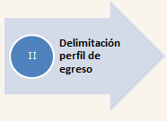
  PERFIL DE EGRESO
Las competencias que se espera logren los estudiantes al finalizar la Enseñanza Básica y al egresar de EPJA se definen en perfiles de egreso.
El perfil de egreso se estructura en ámbitos y competencias.
Ámbitos de formación Grandes áreas a las que contribuyan los procesos formativos, para favorecer el desarrollo integral de las personas jóvenes y adultas, su participación activa, responsable y reflexiva en las diversas situaciones a las que se enfrentan a lo largo de su vida y la consolidación de sus proyectos de vida. | Competencias Conocimientos, habilidades y actitudes que se movilizan para tomar decisiones y realizar acciones en contextos diversos.

Slide 15
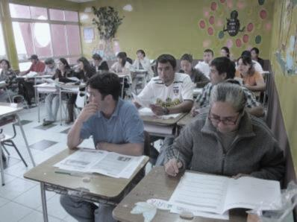
Personal y social
Tecnología de Información y Comunicación
Formación Ciudadana
Desarrollo del Pensamiento Crítico y la Creatividad
Proactividad y trabajo

Slide 16
Ámbito personal y social
Este ámbito se relaciona con el fortalecimiento de los rasgos y cualidades que conforman la identidad y autopercepción de los jóvenes y adultos; promueve el desarrollo de su autoestima y la confianza en sí mismos, apoya el autoconocimiento, la consolidación de la propia afectividad y valoración de una sexualidad responsable. Se trata de desarrollar el sentido de pertenencia social y de participación en grupos de diversa índole, reconociendo la diversidad y apreciando la interculturalidad; actúa de acuerdo a valores y principios orientados al bien común; desarrolla y refuerza la habilidad de formular proyectos de vida familiar, sociales, laborales, educacionales que les ayuden a valerse por sí mismos y a estimular su interés por el aprendizaje permanente en contextos formales, no formales e informales. Este ámbito incluye la construcción de entornos saludables y relaciones interpersonales positivas formulando estrategias de autocuidado y cuidado de los otros y la adquisición de un estilo de vida activo y saludable, por medio de la práctica de la actividad física adecuada a los intereses y aptitudes de las y los estudiantes.

Slide 17
Competencias del Ámbito personal y social
COMPETENCIA 1
Educación Media y Educación Básica
Reconoce sus capacidades, considerando diversas dimensiones de la persona humana a nivel cognitivo, emocional, físico, sexual, ético y espiritual, con el fin de desarrollar y reforzar un proyecto de vida personal, familiar, laboral, social y educacional, que incida en su autocuidado y bienestar, la confianza en sí mismo y el aprendizaje a lo largo de la vida.

Slide 18
Competencias del Ámbito personal y social
COMPETENCIA 2
Educación Media
Aplica las estrategias que ha adquirido para aprender por sí mismo o junto a otros, en diversos contextos de aprendizaje, para desarrollar competencias que le permitan formarse a lo largo de la vida y faciliten su inserción social y laboral.
Educación Básica
Aplica las estrategias que ha adquirido para aprender por sí mismo o junto a otros, en diversos contextos de aprendizaje, para desarrollar competencias que le permitan continuar estudios y faciliten su inserción social y laboral.

Slide 19
Competencias del Ámbito personal y social
COMPETENCIA 3
Educación Media
  Actúa de acuerdo a valores y principios éticos universales en las diversas instancias en que desarrolla su vida, para la toma responsable de decisiones orientadas al bien común.
Educación Básica
  Actúa de acuerdo a valores y principios éticos en instancias personales, familiares y sociales, para la toma responsable de decisiones orientadas al bien común.

Slide 20
Ámbito del desarrollo del pensamiento y la creatividad
Este ámbito de formación se orienta hacia la construcción de los aprendizajes que permitan desarrollar el pensamiento reflexivo, creativo y crítico. Busca entregar a los jóvenes y adultos los conocimientos fundamentales de las diversas disciplinas que provean las herramientas necesarias para continuar el aprendizaje a lo largo de la vida, que incorporen efectivamente los conocimientos previos y que favorezcan la comprensión, análisis y reflexión respecto de su entorno social, cultural y natural. Incluye desarrollar la curiosidad, la iniciativa personal y la creatividad; pensar en forma reflexiva, de manera divergente y convergente, evaluando y utilizando información, de manera sistemática y metódica, para formular proyectos, evaluar críticamente la propia actividad y reconocer y organizar la experiencia. Desde esta perspectiva, se considera el desarrollo de la creatividad en las diversas áreas del conocimiento, tanto en la construcción de nuevos saberes en la interacción con otras culturas y lenguas, en la resolución de problemas y nuevos desafíos como en las expresiones artísticas.

Slide 21
Competencias del Ámbito del desarrollo del pensamiento y creatividad
COMPETENCIA 4
Educación Media
  Argumenta sólidamente sus planteamientos, utilizando los recursos provenientes de distintas disciplinas y diversos medios, para aportar en los ámbitos en que se desarrolla su vida.
Educación Básica
  Comunica sus planteamientos, de manera oral o escrita, utilizando los recursos provenientes de distintas disciplinas y diversos medios, para llevar a cabo tareas relacionadas con sus necesidades cotidianas.

Slide 22
Competencias del Ámbito del desarrollo del pensamiento y creatividad
COMPETENCIA 5
Educación Media
Lee comprensivamente textos de diversos tipos y formatos, referidos a temas y problemas complejos de la realidad contemporánea, que le permitan participar activa y críticamente en la sociedad.
Educación Básica
Lee comprensivamente textos de diversos tipos y formatos, relacionados con su vida cotidiana, que le permitan participar activa y críticamente en su entorno familiar y social.

Slide 23
Competencias del Ámbito del desarrollo del pensamiento y creatividad
COMPETENCIA 6
Educación Media
Lee comprensivamente diversas clases de textos en segunda lengua, referidos a temas de la realidad contemporánea, que le permitan interactuar con otras culturas y participar activamente en la sociedad.
Educación Básica
Lee comprensivamente diversas clases de textos en segunda lengua, relacionados con su vida cotidiana, que le permitan interactuar con otras culturas y participar en su entorno familiar y social.

Slide 24
Competencias del Ámbito del desarrollo del pensamiento y creatividad
COMPETENCIA 7
Educación Media
Interpreta datos, hechos y evidencias de fenómenos y procesos con el fin de evaluar alternativas, tomar decisiones y resolver problemas en los distintos ámbitos en que se desarrolla su vida.
Educación Básica
Interpreta datos, hechos y evidencias de fenómenos y procesos para resolver problemas de su entorno familiar y social y natural.

Slide 25
Competencias del Ámbito del desarrollo del pensamiento y creatividad
COMPETENCIA 7
Educación Media
Crea obras, modelos y textos utilizando diferentes recursos, con el propósito de aportar a su entorno natural, cultural y social.
Educación Básica
Crea obras y textos utilizando diferentes recursos, con el propósito de aportar a su entorno familiar y social.

Slide 26
Competencias del Ámbito del desarrollo del pensamiento crítico y creatividad
COMPETENCIA 8
Educación Media
  Crea textos, obras, proyectos y modelos utilizando diferentes recursos, con el propósito de fortalecer su desarrollo personal y ofrecer soluciones creativas y propositivas a su entorno natural, cultural y social.
Educación Básica
Crea textos, obras y proyectos utilizando diferentes recursos, con el propósito de fortalecer su desarrollo personal y contribuir a su entorno familiar, natural y social.

Slide 27
Ámbito de formación ciudadana
Este ámbito de formación se relaciona con el conjunto de competencias necesarias que sitúen a los jóvenes y adultos como ciudadanos capaces de apreciar y promover los valores democráticos como forma de relacionarse en comunidad, teniendo como pilares el bien común, los derechos humanos, el respeto a la diversidad y la justicia social, entre otros.
Busca que las y los estudiantes dispongan de habilidades que les permitan tomar decisiones, comprometerse con su entorno social y natural, desarrollar estilos de convivencia social basados en el respeto al otro y en la resolución pacífica de conflictos, desde una perspectiva ética sobre lo humano y el desarrollo sostenible.

Slide 28
Competencias del Ámbito de formación ciudadana
COMPETENCIA 9
Educación Media
  Participa en diversas instancias, espacios y organizaciones, reconociendo derechos y responsabilidades, para fortalecer una ciudadanía comprometida con el bien común, los derechos humanos y los valores de la democracia.
Educación Básica
  Participa en espacios de su entorno familiar y comunitario, reconociendo derechos y responsabilidades, para fortalecer una ciudadanía comprometida con el bien común, los derechos humanos y los valores de la democracia.

Slide 29
Competencias del Ámbito de formación ciudadana
COMPETENCIA 10
Educación Media
  Protege el entorno, aplicando medidas de mitigación y prevención de impactos y riesgos socioambientales nacionales y globales, con el fin de contribuir a la construcción de entornos activos y saludables, la conservación de la biodiversidad y a una sociedad sostenible.
Educación Básica
  Protege su entorno, aplicando medidas de mitigación y prevención de impactos y riesgos socioambientales locales, con el fin de contribuir a la construcción de entornos activos y saludables, a la conservación de la biodiversidad y a una comunidad sostenible.

Slide 30
Ámbito de tecnología de la información y comunicación
Este ámbito se relaciona con el despliegue de capacidades que permitan a las personas jóvenes y adultas manejar y desarrollarse en el “mundo digital”, utilizando de manera competente y responsable las tecnologías de la información y comunicación. Incluye el desarrollo de capacidades para buscar información, aplicando criterios de discriminación sobre el tipo de información que circula en las redes sociales, afianzar saberes, respaldar indagaciones personales y/o procesos investigativos orientándolas tanto al uso productivo y efectivo como también lúdico y creativo.

Slide 31
Competencias del Ámbito de tecnología de la información y comunicación
Educación Media
  Emplea los recursos provistos por las TICs de manera crítica y ética, evaluando su pertinencia para obtener y generar información, con el fin de enfrentar y resolver diversas tareas.
Educación Básica
  Emplea los recursos provistos por las TICs de manera crítica y ética, evaluando su pertinencia para acceder a información y enfrentar tareas cotidianas.

Slide 32
Ámbito de proactividad y trabajo
Este ámbito se relaciona con habilidades demandadas por el sector productivo, tanto desde el punto de vista de las habilidades del pensamiento como las emocionales, de manera de favorecer la empleabilidad, el emprendimiento de proyectos productivos y el acceso a trabajos dignos y significativos para la vida de los jóvenes y adultos que egresan de la modalidad.
Supone dar cuenta de la capacidad de visualización de un futuro deseado, para proyectarse como trabajador, profesional, técnico u otras opciones. Implica fomentar en las y los estudiantes el interés y compromiso con el conocimiento, la perseverancia, la capacidad de trabajar de manera colaborativa, la calidad de lo realizado y el desarrollo de su propia iniciativa y originalidad.

Slide 33
Competencias de proactividad y trabajo
COMPETENCIA 12
Educación Media
  Actúa de forma autónoma, responsable y colaborativa en las funciones y proyectos que emprende, integrando diversos recursos –experiencias vitales, marcos normativos ambientales y laborales– para su inserción y desarrollo en el ámbito laboral y profesional.
Educación Básica
  Actúa de forma responsable y colaborativa, en las funciones acotadas de contextos conocidos integrando diversos recursos –experiencias vitales, marcos normativos ambientales y laborales– para su inserción y desarrollo en el ámbito laboral y formativo.

Slide 34
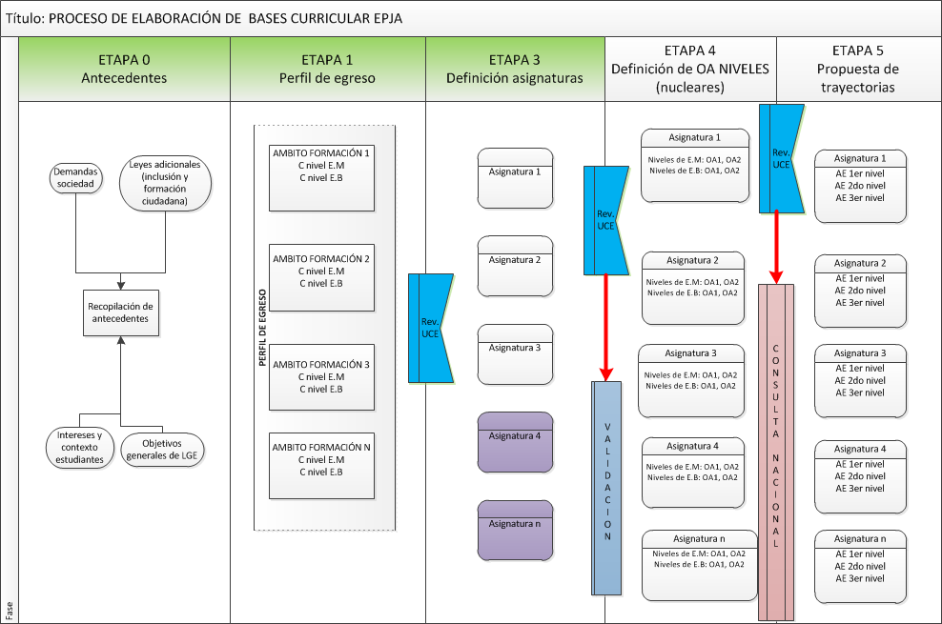

Slide 35


